Slide 1
Porównanie MongoDB oraz MySQL
Paweł malec, dominik kulikowski

Slide 2
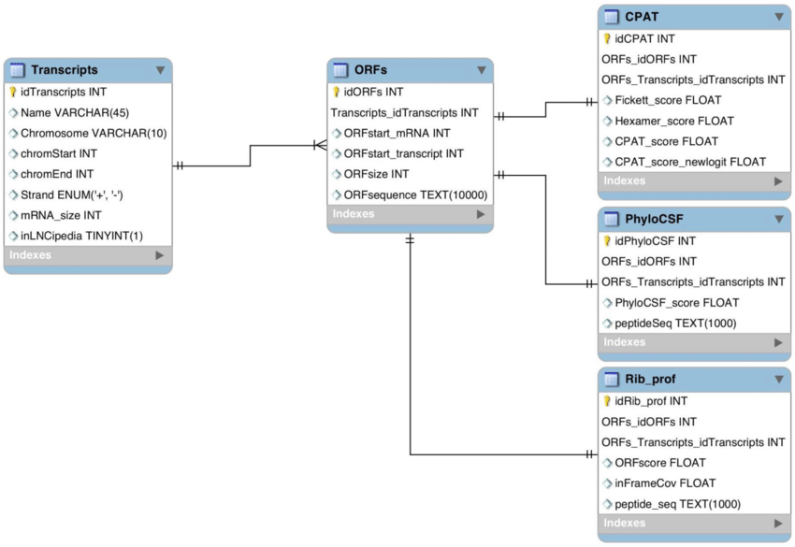
MySQL
Posiada zdefiniowany schemat bazy danych
Wszystkie wiersze w tabeli mają określoną strukturę
Posiada klucz główny
Możliwe są relacje pomiędzy rekordami

Slide 3
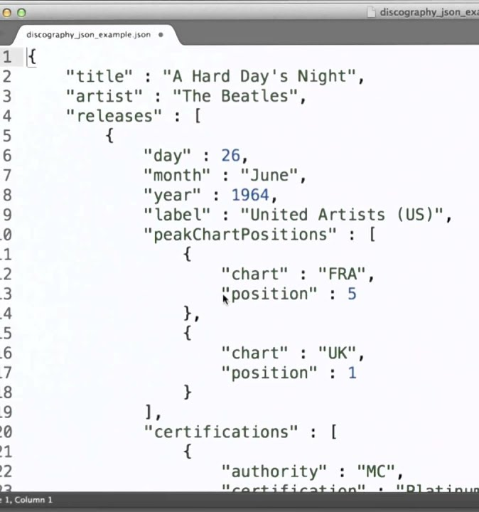
MongoDB
Brak schematu w bazie danych
Brak relacji pomiędzy rekordami

Slide 4
Różnice funkcjonalne
Tworzenie tabeli lub kolekcji
Zmiana zapytania do tabeli
Czytanie rekordów
Indeksowanie
Łączenie tabel
Atomicity – jedna z własności transakcji ACID

Slide 5

Wydajność
Szybkość
Skalowalność
Redundancja
Dostępność zasobów

Slide 6

Integralność danych w MySQL
Integralność wiersza
Integralność kolumny
Integralność referencyjna
Integralność zdefiniowana przez użytkownika

Slide 7
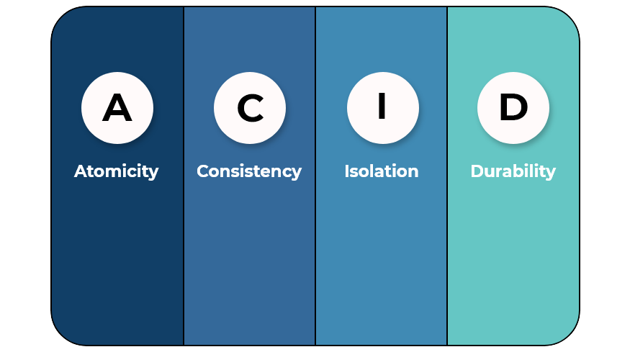
Integralność danych w MongoDB
Zasada ACID (Atomicity, Consistency, Isolation and Durability)

Slide 8
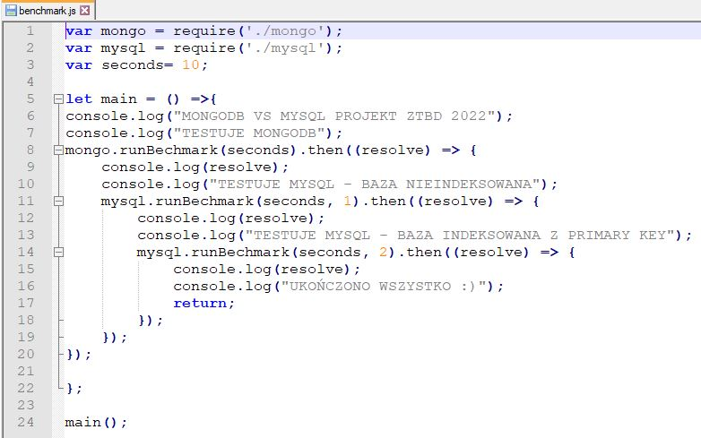
Fragmenty kody

Slide 9
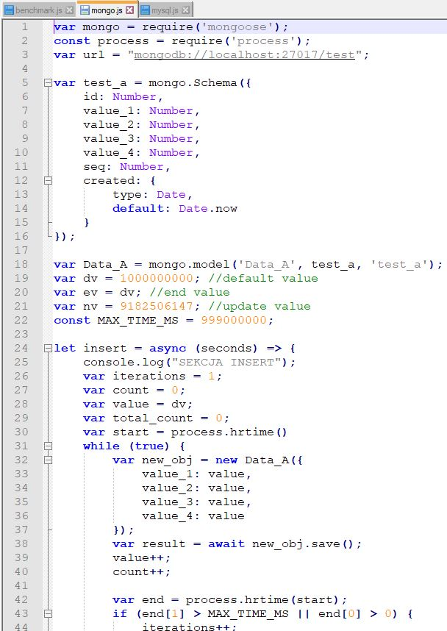
Fragmenty kodu

Slide 10
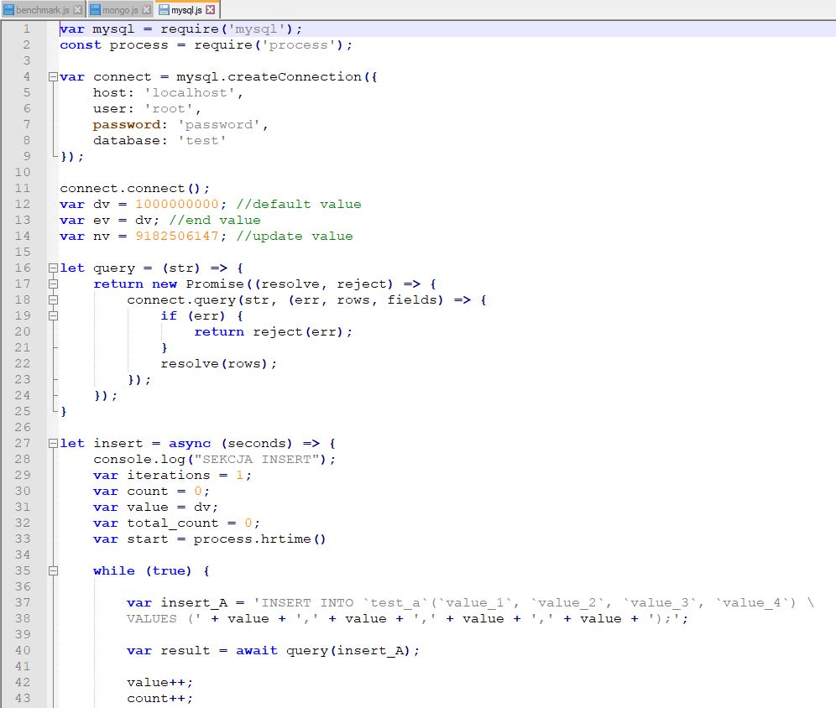
Fragmenty kodu

Slide 11
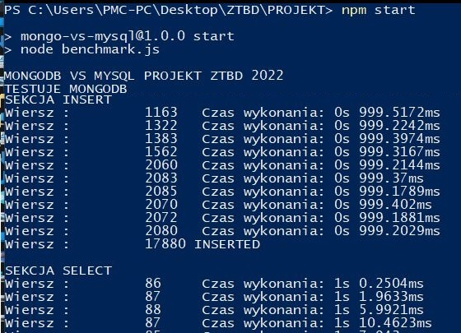
Porównanie wydajności

Slide 12
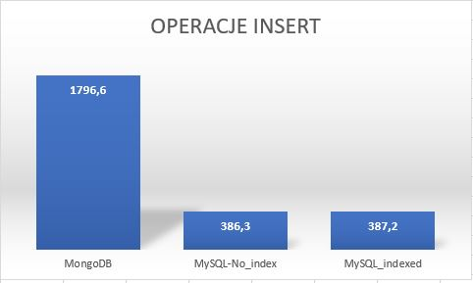
Operacja INSERT

Slide 13
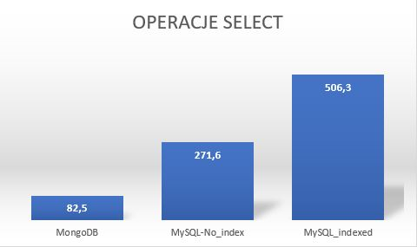
Operacja SELECT

Slide 14
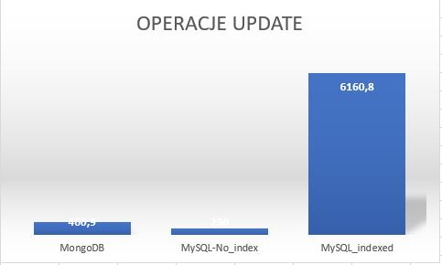
Operacja UPDATE

Slide 15
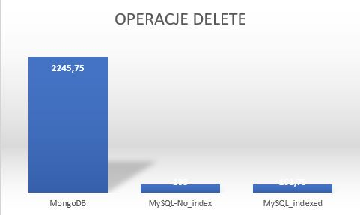
Operacja DELETE

